Slide 1
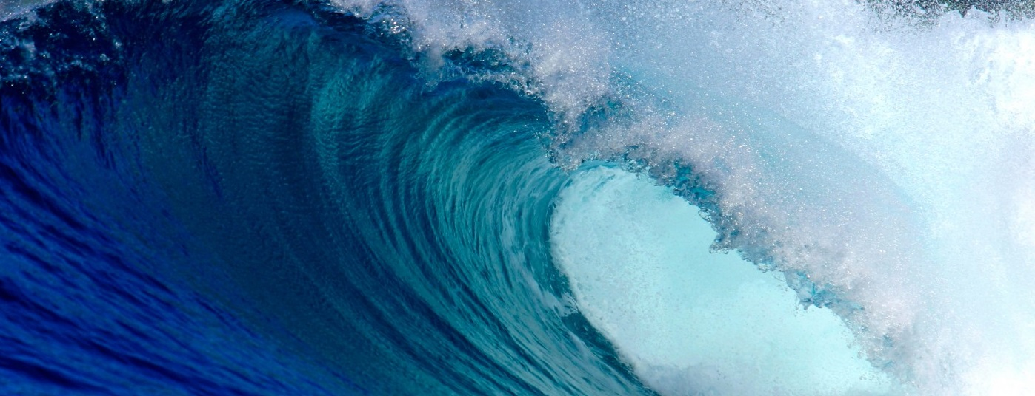
Спецкурс Project AWARE
Слайд-презентации

Slide 2
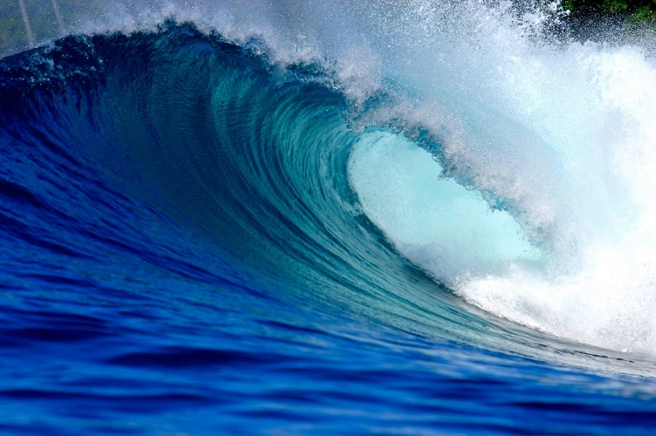
Обзор
Введение и задачи курса
Фонд Project AWARE и его миссия
10 советов для дайверов: от осведомленности к действию >> Проведите практические семинары
Контрольная работа
Будьте на связи
Сертификация

Slide 3
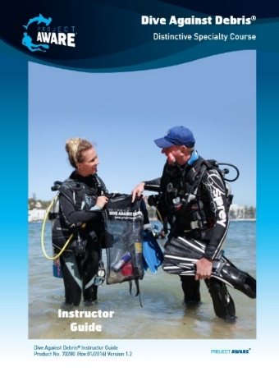
Введение и задачи курса
Задачи курса: Спецкурс Project AWARE фокусируется на «10 советах для дайверов в защиту нашей планеты-океана», расширяя эту тему и направляя вас в борьбе за защиту природы океана.
Сертификация: Выберите версию вашей карточки-сертификата PADI с символикой Фонда Project AWARE.
Прочие курсы Project AWARE: Также пройдите спецкурсы Dive Against Debris® или AWARE Shark Conservation.

Slide 4
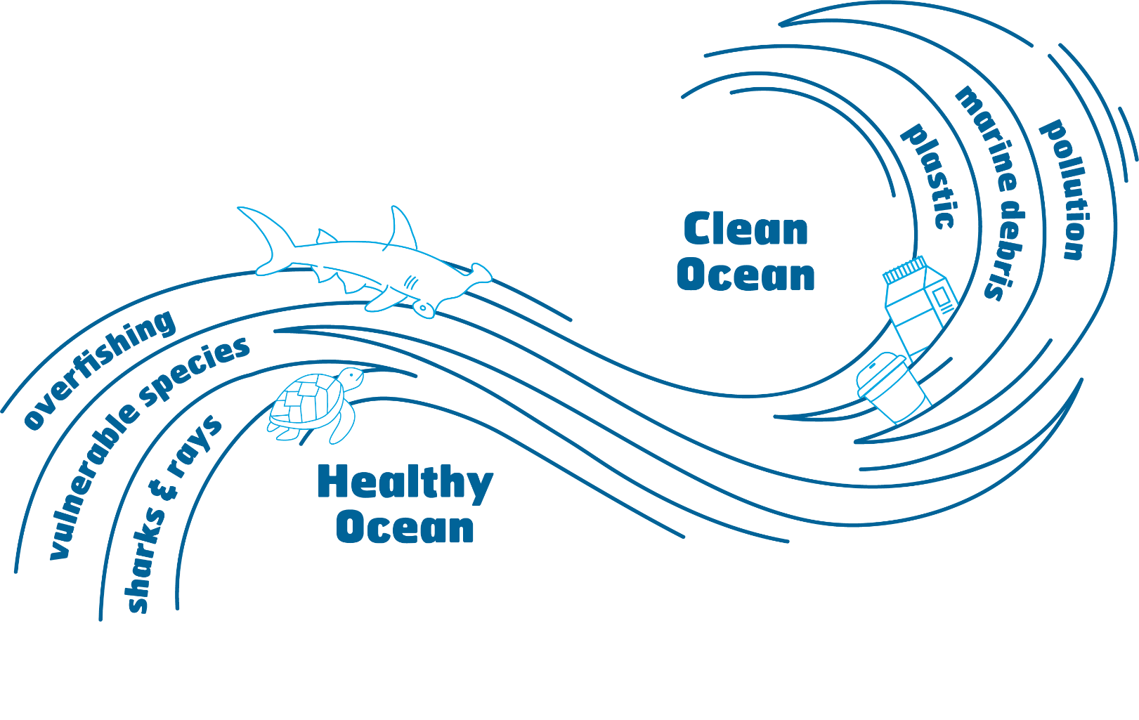
Фонд Project AWARE и его миссия
Фонд Project AWARE ― это зарегистрированная благотворительная организация и глобальное движение в защиту океана, созданное сообществом искателей приключений.
Наше видение будущего: возвращение к чистому, здоровому океану
Наша миссия: Соединить страсть к приключениям со сбережением морской природы и обеспечить постоянные позитивные изменения для океана.

Slide 5
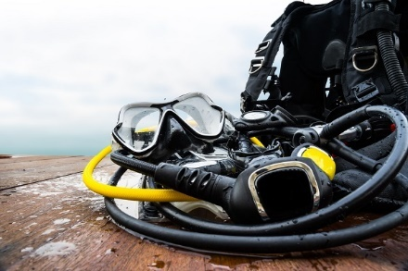
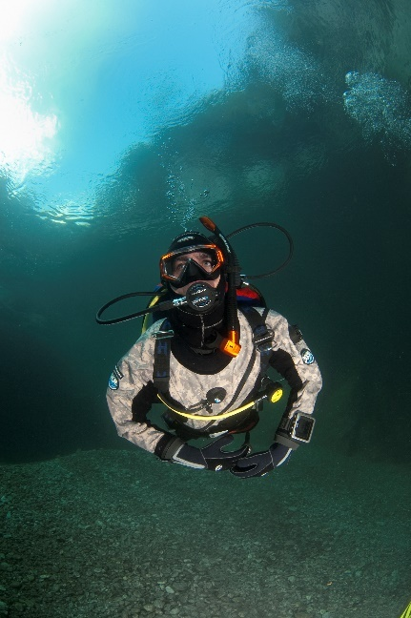
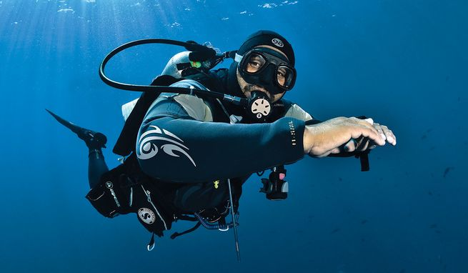
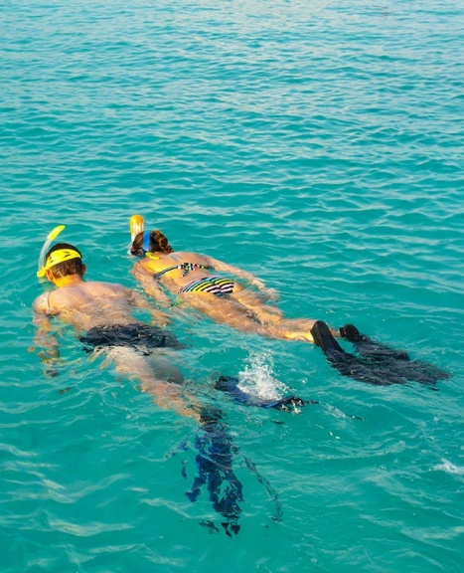
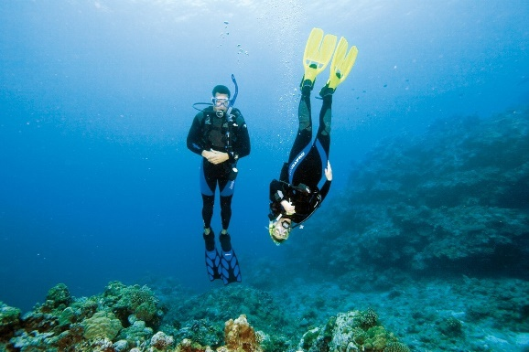

Slide 6
Проведите практический семинар Научитесь владеть плавучестью
Какие три шага вы можете сделать в ближайшие полгода, чтобы улучшить свою плавучесть?

Slide 7
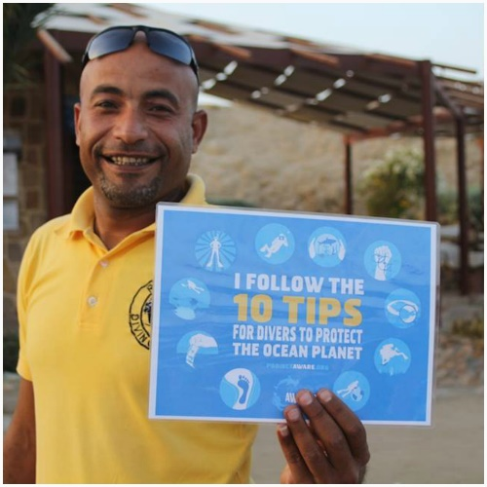
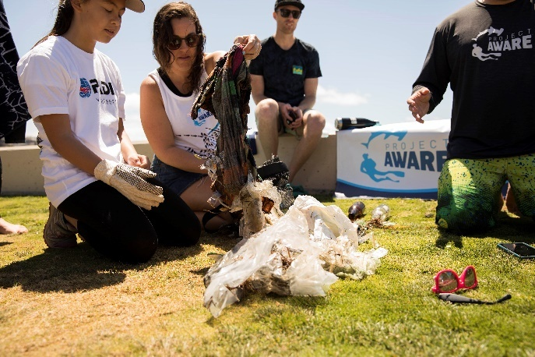
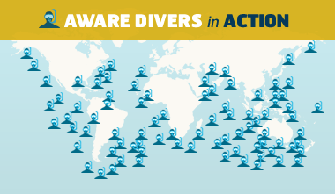
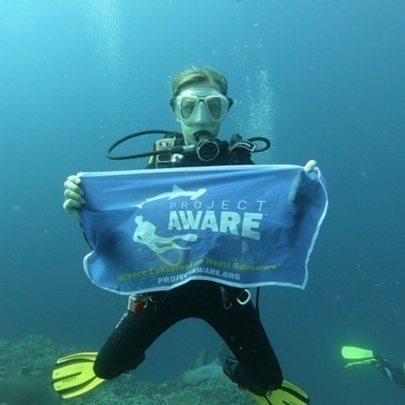
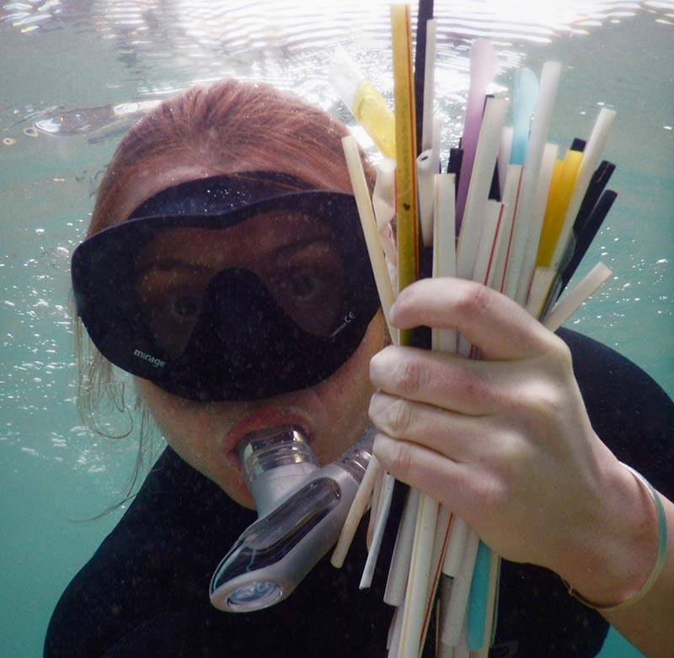
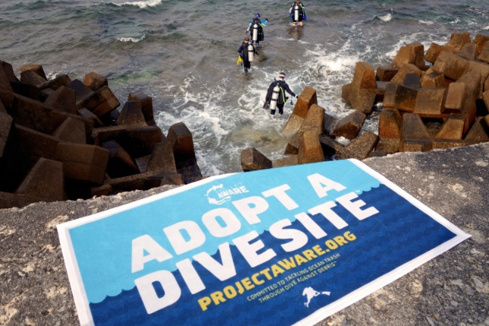

Slide 8
Проведите практический семинар Подавайте хороший пример
Какие три вещи вы можете сделать, чтобы стать лучшим примером для подражания для всех, кто хочет сберечь нашу планету: как с ластами, так и без них?

Slide 9
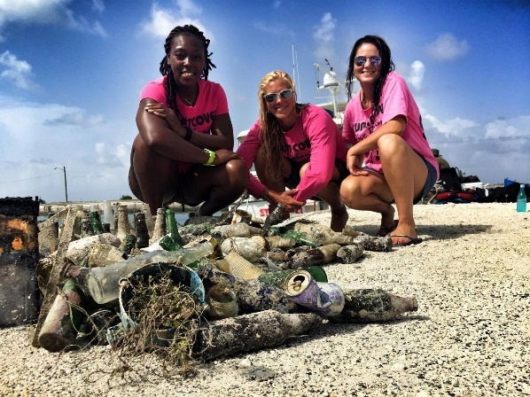
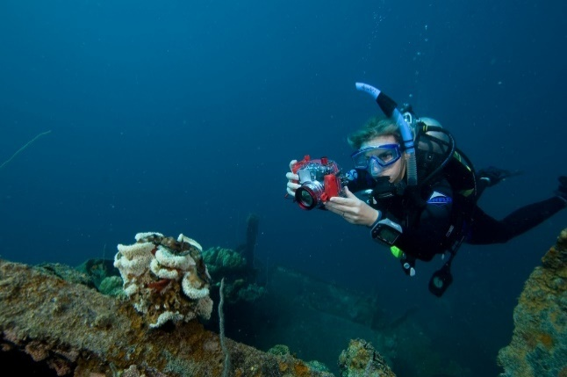
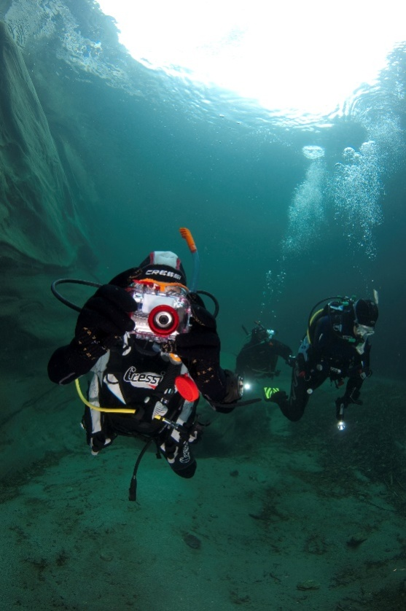
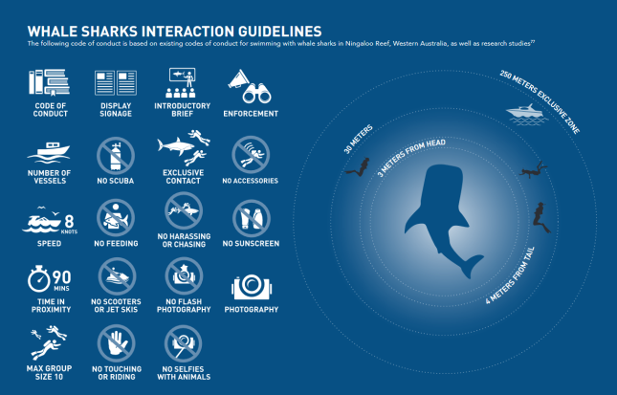

Slide 10
Проведите практический семинар Забирайте только фотографии
– оставляйте только пузырьки
Как фотографии могут быть использованы для повышения экологической осведомленности в социальных сетях? Определите одну экологическую проблему в вашем регионе, для решения которой это было бы полезно.

Slide 11
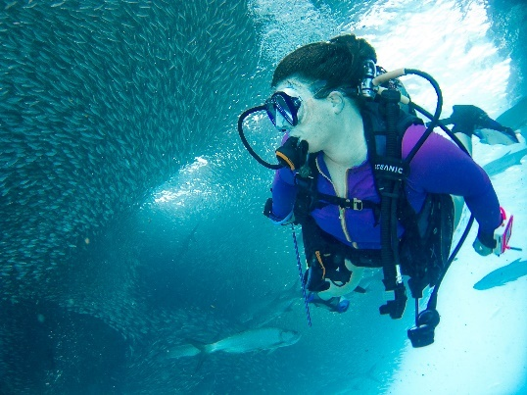
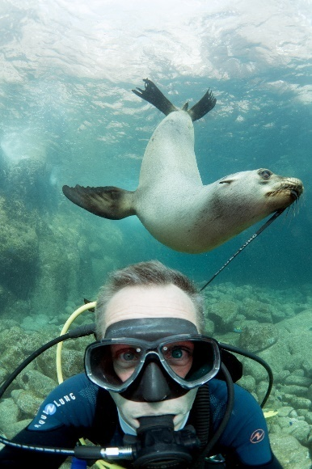
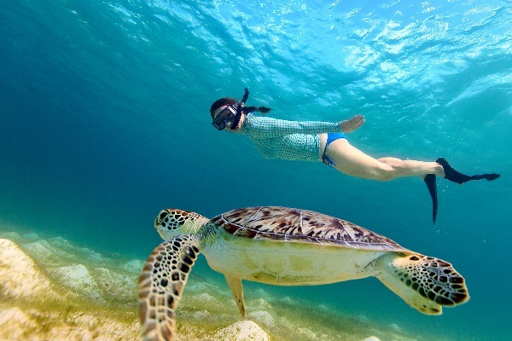
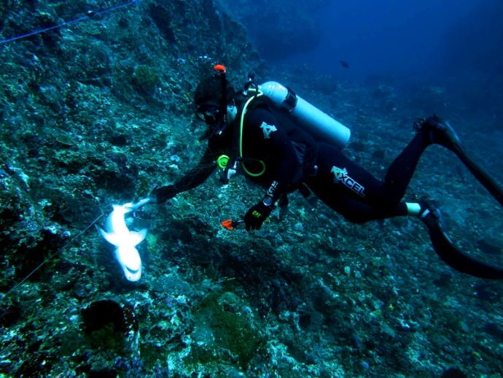
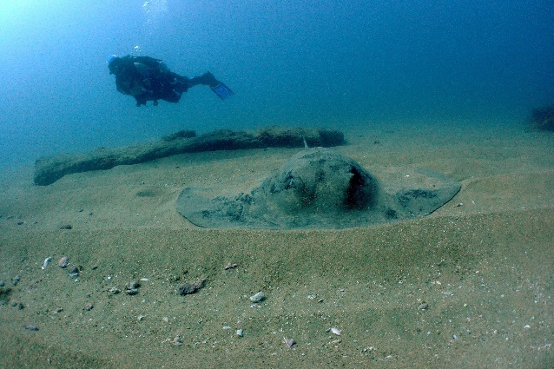

Slide 12
Проведите практический семинар Берегите подводную жизнь
Какие взаимодействия с морскими животными вы наблюдали? Опишите свой опыт взаимодействия с морскими животными как в позитивном, так и в негативном ключе, и укажите пути поощрения соответствующего поведения.

Slide 13
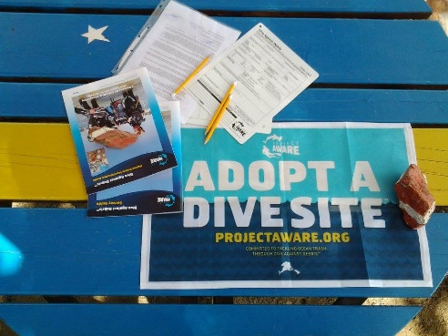
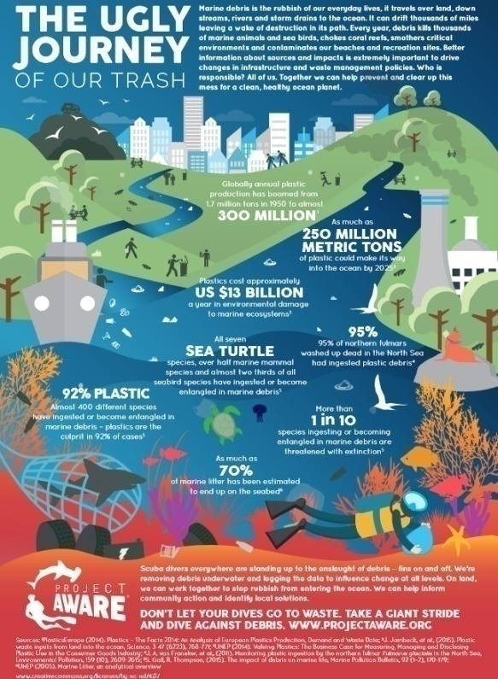
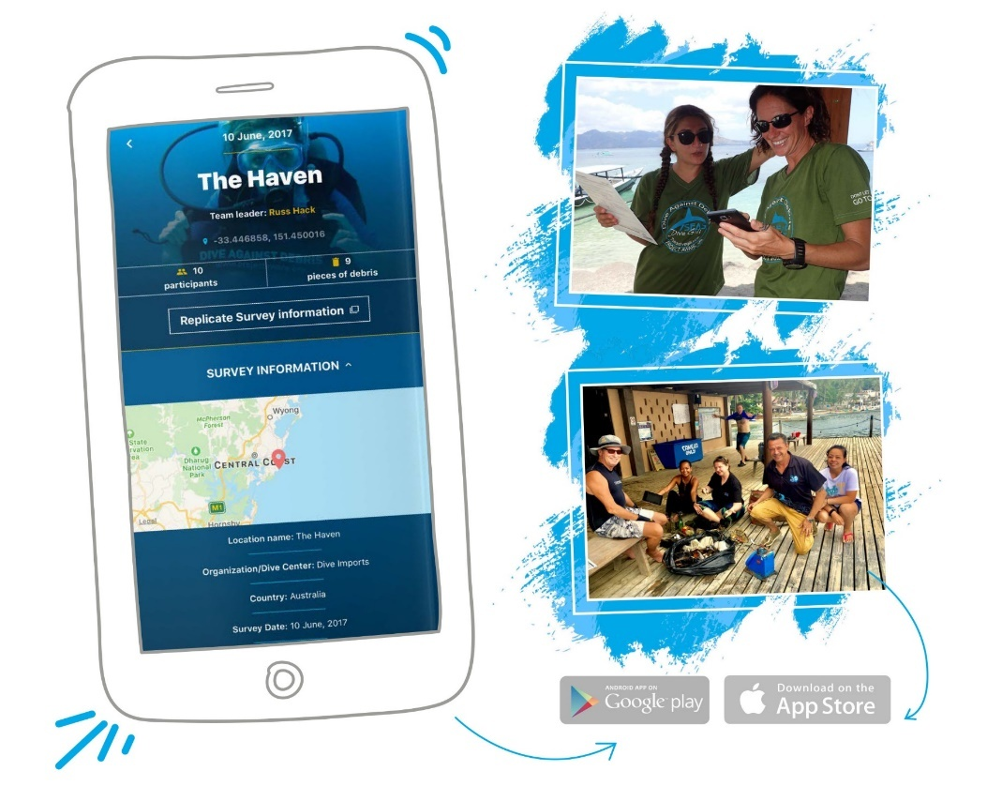

Slide 14
Неприглядное путешествие нашего мусора
Notes:
Can also play video from YouTube: https://youtu.be/fzFqELV3P3w

Slide 15
Проведите практический семинар Помогайте собирать мусор
Что вы можете сделать для уменьшения замусоривания морской среды под водой?

Slide 16
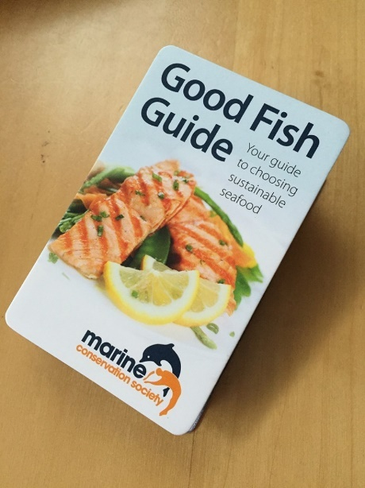
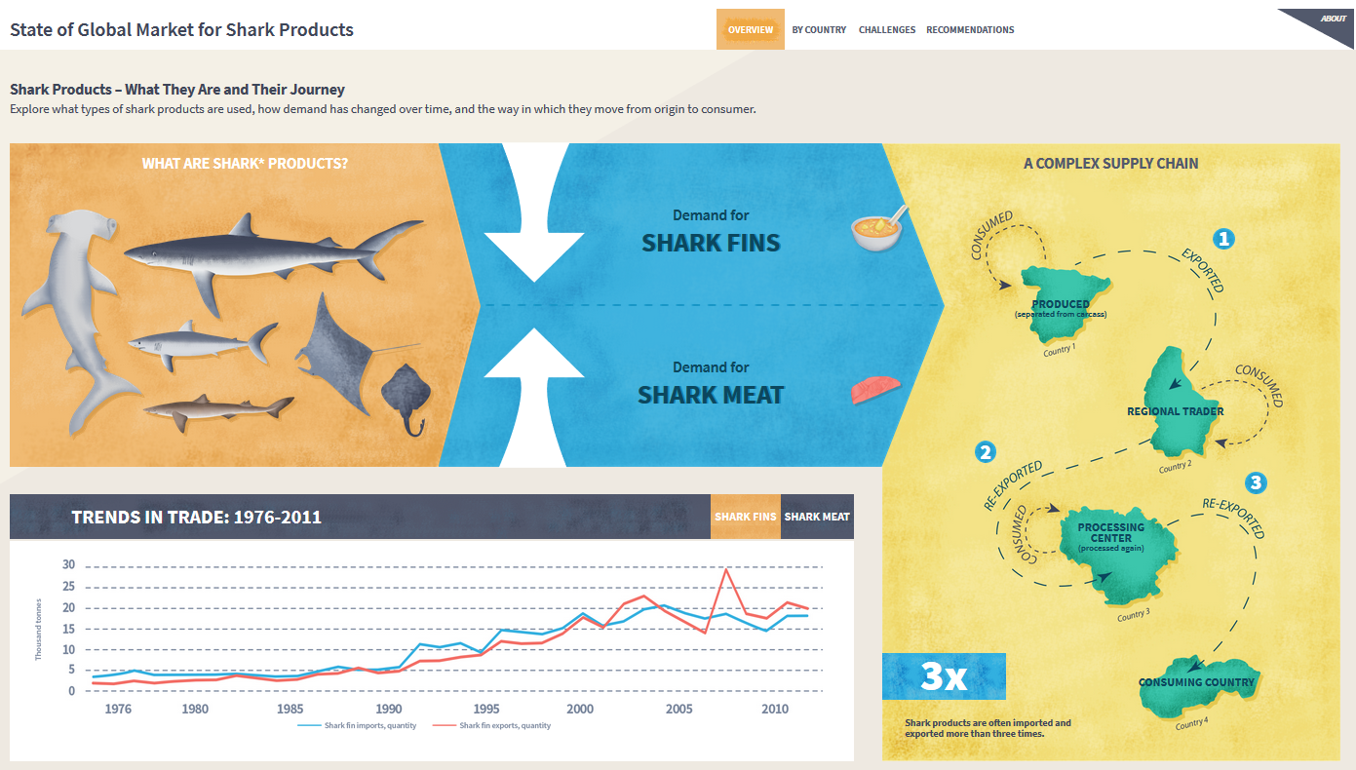
Инфографика – Состояние мирового рынка продуктов, изготавливаемых из акул.

Slide 17
Проведите практический семинар Правильно выбирайте морепродукты
Как выяснить, какая рыба на местном рынке является экологически приемлемой?

Slide 18
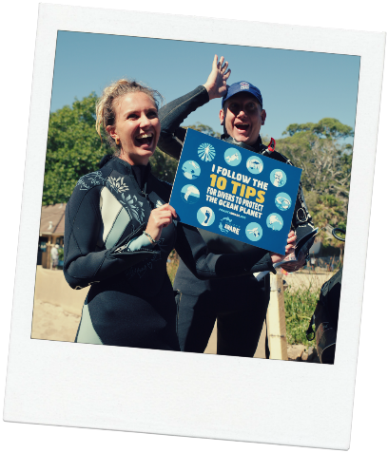
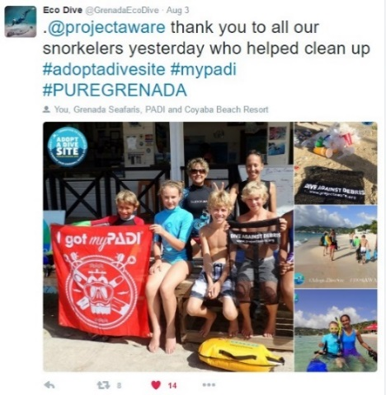
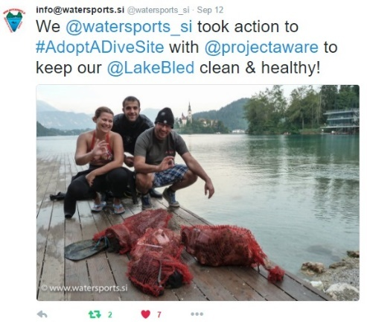
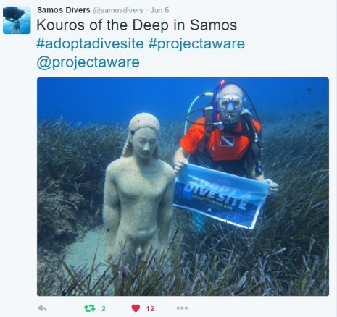
#ProjectAWARE #AWAREImpact #10Tips4Divers #DiveAgainstDebris #AdoptADiveSite

Slide 19
Проведите практический семинар Принимайте участие в акциях
Объясните, что делают дайверы, фридайверы и сноркелеры, чтобы изменить ситуацию к лучшему?

Slide 20
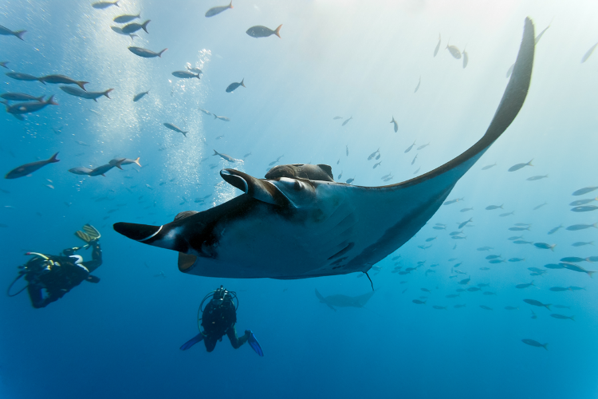
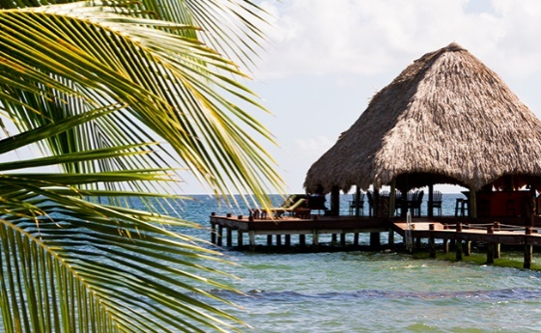
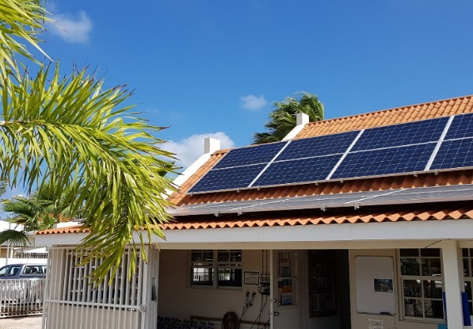
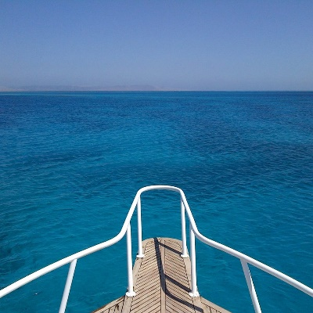
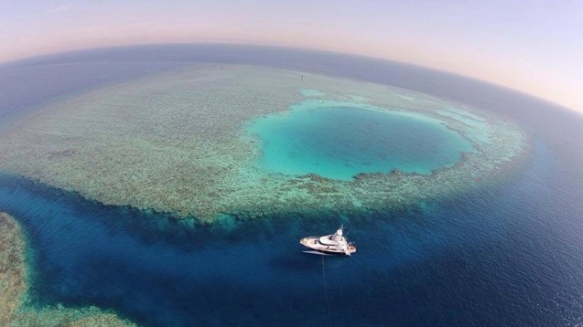
© vipdiving

Slide 21
Проведите практический семинар Станьте экотуристом
Как можно найти локации для эко-туров?

Slide 22
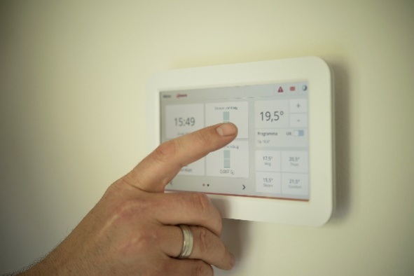
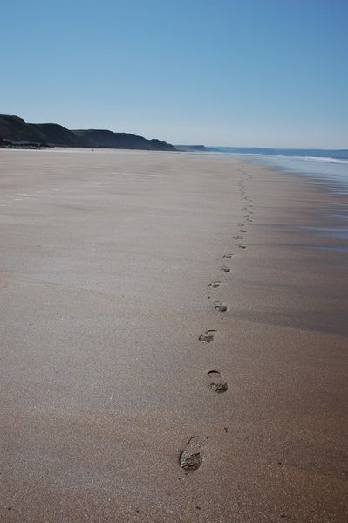
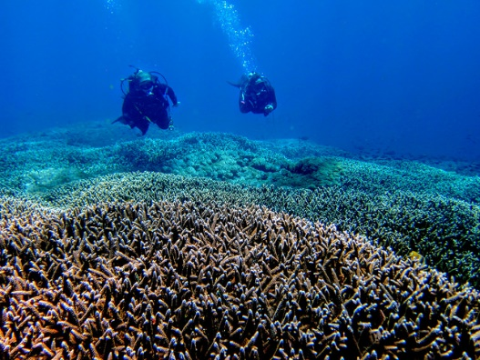
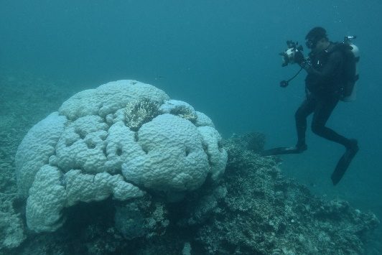

Slide 23
Проведите практический семинар Снижайте углеродные следы
Какими тремя способами можно снизить ваши углеродные следы в течение следующих шести месяцев?

Slide 24
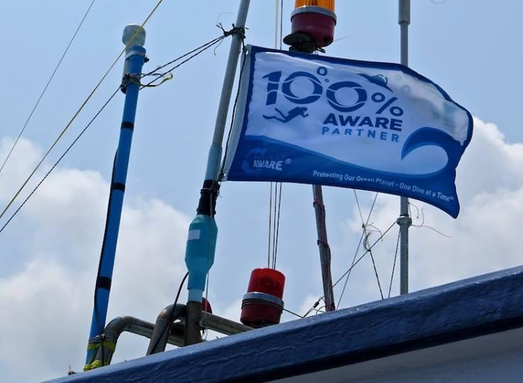
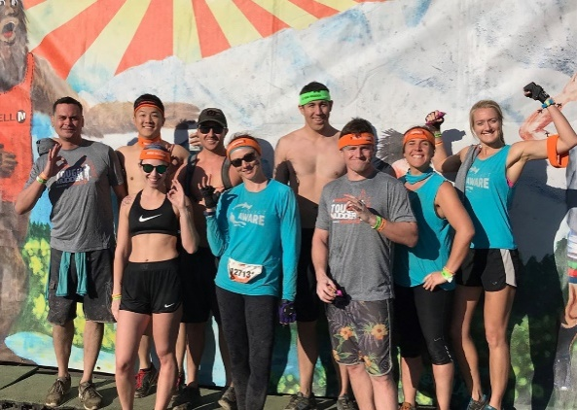
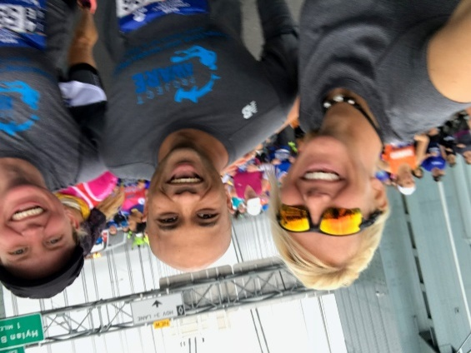
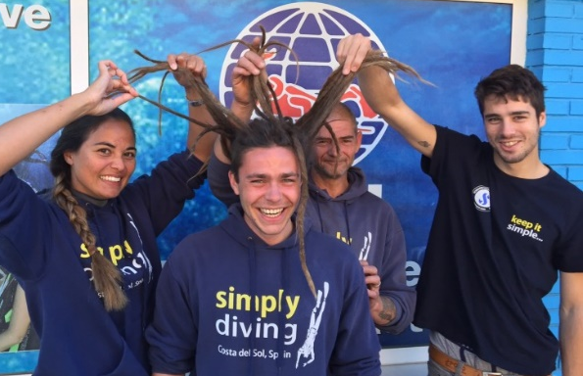

Slide 25
Проведите практический семинар Внесите свой вклад
Каким образом вы можете взять на себя обязательство участвовать в движении за сохранение океана и возвратить ему то, что мы задолжали?

Slide 26
Контрольная работа спецкурса Project AWARE
Данная Контрольная работа по спецкурсу Project AWARE является вашим рабочим планом, позволяющим внести свой вклад в защиту природы.
Проведите дискуссии в рамках практического семинара, и создайте собственный план действий и участия в акциях, которые пойдут на пользу экологии.

Slide 27
Будьте на связи...
Следите за новостями и подпишитесь на электронные рассылки Project AWARE
Следуйте за Фондом Project AWARE в соцсетях
Фэйсбук: @ProjectAWAREFoundation
Инстаграм: @projectaware
Твиттер: @projectaware
Используйте в соцсетях следующий тег: #ProjectAWARE

Slide 28
Сертификация по спецкурсу Project AWARE
Сертификация: Не забудьте сделать пожертвование и выбрать версию вашей карточки-сертификата PADI для этой специальности с символикой Project AWARE.
Прочие курсы Project AWARE: Каким будет ваш следующий экологический курс? Почему бы не выбрать курс Dive Against Debris® - Дайверы против мусора, AWARE Shark Conservation (Сохранение акул), Coral Reef Conservation (Сохранение коралловых рифов) или многие другие...

Slide 29
Мы рассмотрели
Введение и задачи курса
Фонд Project AWARE и его миссия
10 советов для дайверов: от осведомленности к действию >> Проведите практические семинары
Контрольная работа
Будьте на связи
Сертификация

